Slide 1



Niveau
Mathématiques
Niveau
1AC
Semestre 1 - Période 1
Leçon 2
Addition et soustraction des nombres
Tâche 3
Utiliser la commutativité́ et l’associativité de l’addition

Slide 2









Banque des icones utilisées dans les slides
Slide réservé à l’enseignant
Consignes et explications données aux élèves (à dire à haute voix)
L’élève prête l’attention à l’enseignant
L’élève lève la main avant de répondre
L’élève utilise l’ardoise pour répondre
L’élève recopie la correction sur le livret
Pratique autonome
Pratique guidée en binôme

Slide 3

Repérage dans la semaine
Séance 1
Additionner avec la valeur absolue
Séance 2
Utiliser la commutativité́ et l’associativité de l’addition
Séance 3
Effectuer la soustraction des nombres entiers
Séance 4
Additionner et soustraire dans des expressions numériques
Séance 5
Appliquer les règles d’addition et de soustraction aux nombres décimaux et fractionnaires

Slide 4

Structure de la séance
1
Ouverture de la séance
10 min
2
Modelage
10 min
3
Pratique guidée collective (VdC)
10 min
4
Pratique guidée en binôme
10 min
5
Pratique autonome
12 min
6
Clôture
3 min

Slide 5





Matériel nécessaire
Matériel de l’élève

Slide 6


Une banque des bons et mauvais comportements
Bons comportements
Mauvais comportements
J’oublie
mon ardoise

Slide 7

Contrôler les cahiers
et corriger l'exercice maison
6 min

Slide 8
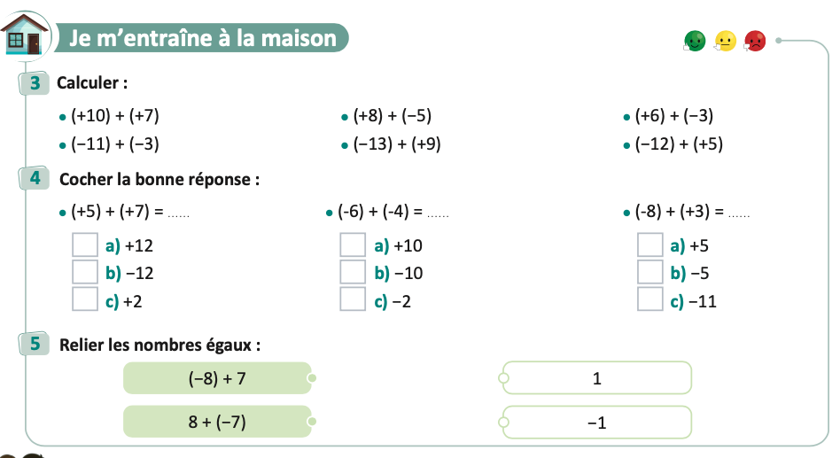
On commence par la correction de l’exercice maison de la séance précédente.
L’enseignant contrôle les réalisations d’un échantillon d’élèves avant de passer à la correction au tableau
Page 17

Slide 9

Activité rituelle
3 min

Slide 10

Lexique
1 min

Slide 11

Notez bien que ces mots en français seront utilisés au cours de cette séance et pendant toute la leçon.
Donnez la traduction de ces termes en arabe.
O
Français | Arabe
Commutativité
تبادلية
Associativité
تجميعية
Nombres opposés
عددان متقابلان
Ordre
ترتيب

Slide 12
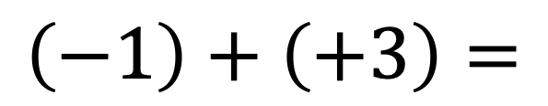
calculer
O
L’enseignant lit la question
calculer

Slide 13
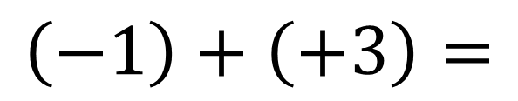
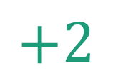
Voici la bonne réponse :
O
L’enseignant affiche et explique la réponse.

Slide 14
calculer
O
L’enseignant lit la question
calculer

Slide 15

Voici la bonne réponse :
O
L’enseignant affiche et explique la réponse.

Slide 16
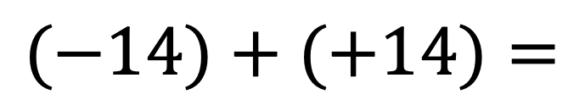
calculer
O
L’enseignant lit la question
calculer

Slide 17
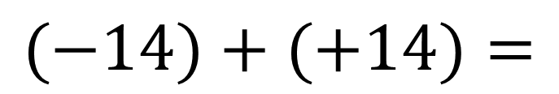

Voici la bonne réponse :
O
L’enseignant affiche et explique la réponse.

Slide 18

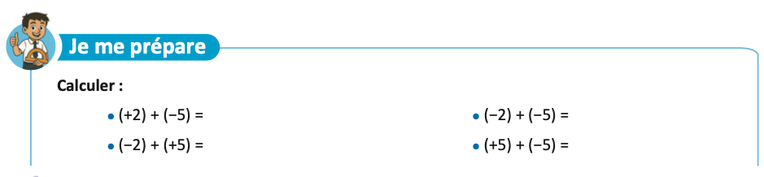
calculer?
O
L’enseignant donne 30s aux élèves pour réfléchir, puis invite deux ou trois d'entre eux à répondre.
Page 18

Slide 19




Voici la bonne réponse :
O
L’enseignant affiche et explique les réponses.
Page 18

Slide 20

Déclaration de l’objectif
de la séance
1 à 2 min

Slide 21


Exprimez votre avis?
O
L’enseignant donne 30s aux élèves pour réfléchir, puis invite deux ou trois d'entre eux à répondre.
Les résultats de ses opérations sont-ils les mêmes ?

Slide 22
A la fin de cette séance, vous serez capables de :
O
L’enseignant déclare l’objectif.
Utiliser la commutativité́ et l’associativité de l’addition

Slide 23



Tâche principale
10 min

Slide 24








Voici la signification de la commutativité :
M
L’enseignant incite les élèves à suivre.
Commutativité : Si je change l’ordre des nombres dans une addition, la somme ne change pas.

Slide 25





Voici la signification de l’associativité:
M
L’enseignant incite les élèves à suivre.
Associativité : la somme de plusieurs nombres ne change pas, si je change le groupement des ces nombres.

Slide 26
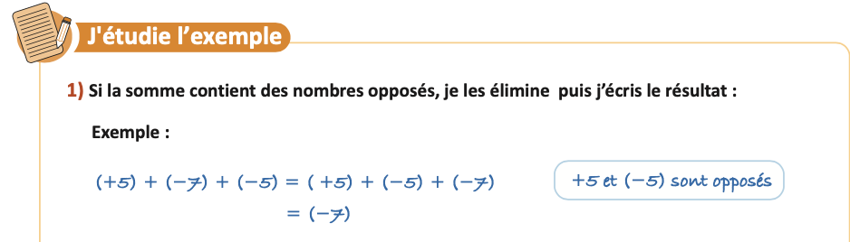
j’étudie l’exemple:
M
L’enseignant explique.

Slide 27
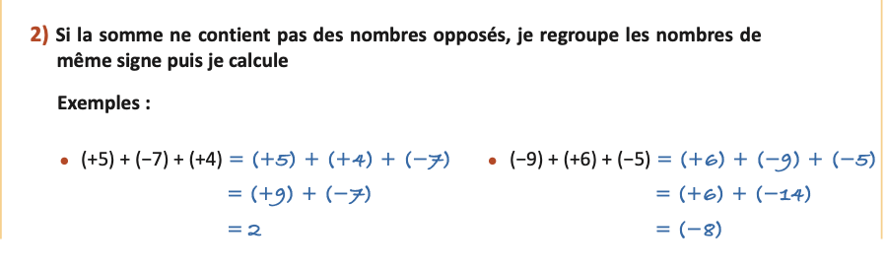
J’étudie l’exemple.
M
L’enseignant explique.

Slide 28


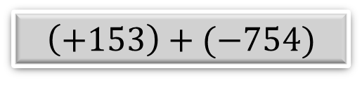
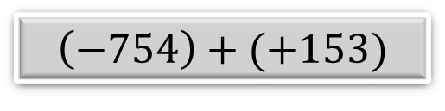
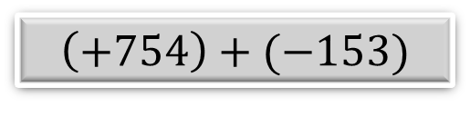
Choisir la bonne réponse?
VdC
L'enseignant choisit au hasard deux élèves pour justifier oralement leurs réponses.

Slide 29
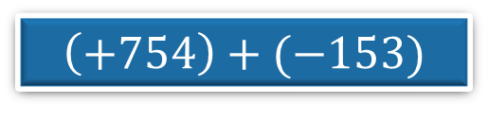
VdC
L'enseignant justifie.

Slide 30

Complétez.
VdC
L'enseignant choisit au hasard deux élèves pour justifier oralement leurs réponses.

Slide 31


VdC
L'enseignant explique et justifie.

Slide 32

Complétez.
VdC
L'enseignant choisit au hasard deux élèves pour justifier oralement leurs réponses.

Slide 33




VdC
L'enseignant vérifie et explique lorsque c’est nécessaire .

Slide 34

Complétez.
VdC
L'enseignant choisit au hasard deux élèves pour justifier oralement leurs réponses.

Slide 35




VdC
L'enseignant vérifie et explique lorsque c’est nécessaire .

Slide 36
Pratique guidée en binôme
10 min

Slide 37
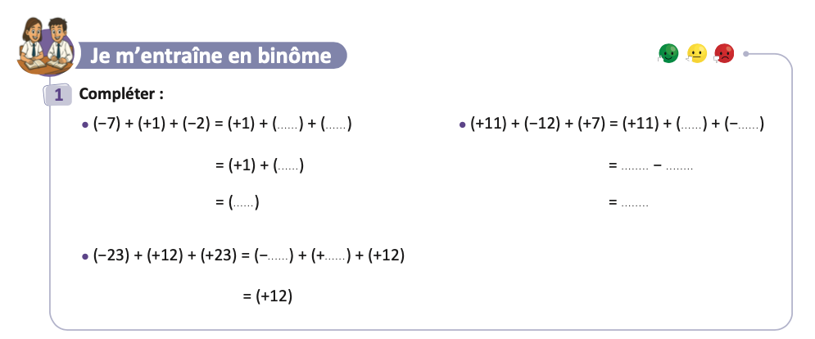
Travaillez individuellement puis discutez en binômes vos réponses.
L'enseignant accorde 2 min au travail individuel puis une minute à la discussion. Il circule pour contrôler et donner des indications en cas de besoin.
Page19

Slide 38

Prenez la correction sur vos livrets.
L’enseignant explique la réponse et donne 30s aux élèves pour recopier la correction sur les livrets.
-7
-2
+7
12
-9
+18
+(-12)
-8
6
23
23
Page19

Slide 39
Pratique autonome :
Travail individuel et défi
12 min

Slide 40
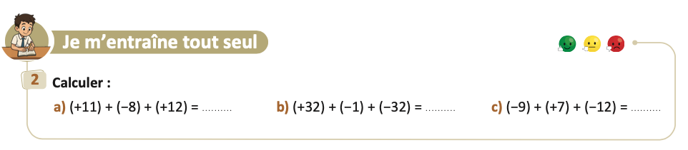
Prenez vos livrets et vos crayons, puis répondez individuellement aux exercices. Vous avez 10 min.
PA
L’enseignant vérifie les productions des élèves, donne une aide individuelle en cas de besoin et oriente les élèves ayant terminé vers le défi.
Page19

Slide 41

Le temps est terminé. On corrige l’ exercice.
PA
L’enseignant accorde 5 min pour donner l’occasion aux élèves de présenter leurs productions et corrige au tableau.
Temps Écoulé

Slide 42

Clôture
3 min

Slide 43
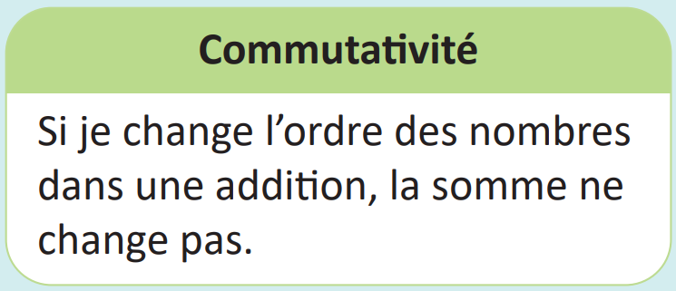
Dans cette séance nous avons appris :comment utiliser la commutativité et l’associativité pour calculer des expressions:
C
L’enseignant invite les élèves à rappeler ce qu’ils ont appris, puis présente une synthèse de la séance.
Exemple:

Slide 44
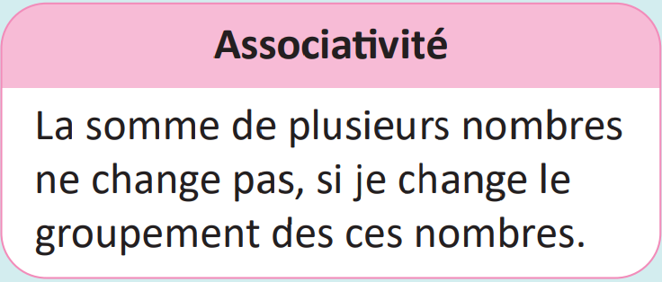
Dans cette séance nous avons appris :comment utiliser la commutativité et l’associativité pour calculer des expressions:
C
L’enseignant invite les élèves à rappeler ce qu’ils ont appris, puis présente une synthèse de la séance.
Exemple:

Slide 45
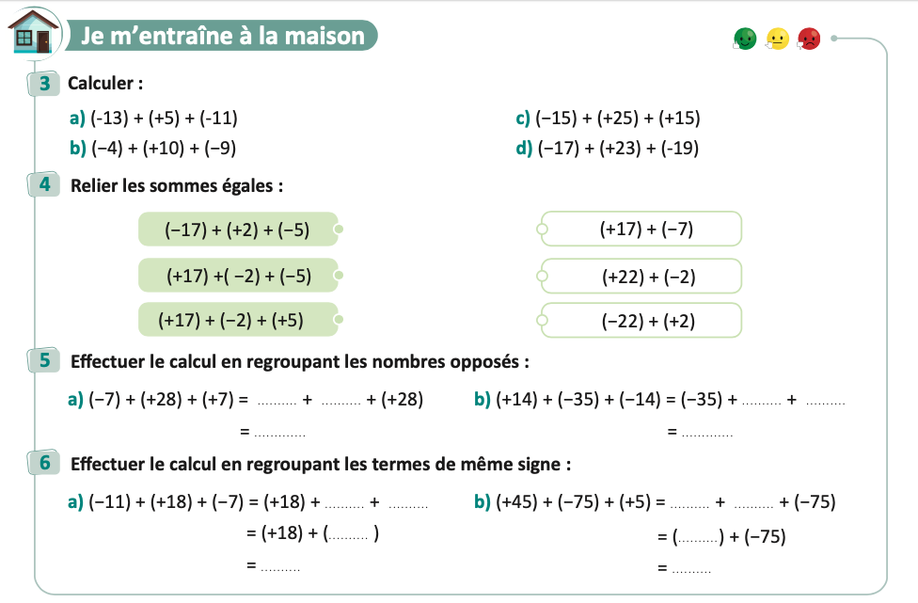
Exercice à préparer à la maison pour la prochaine séance
C
L’enseignant incite les élèves à faire l’exercice à la maison, puis clôt la séance..
Page19

Slide 46

Fin de la séance

